Slide 1
Zmiany na mazowieckiej wsi finansowane z Programu Rozwoju Obszarów Wiejskich oraz Budżetu Województwa Mazowieckiego
w dwudziestoleciu samorządu regionalnego
(subregion ostrołęcki)

Slide 2
Najbardziej wymierne i widoczne są obiektywne liczby – pieniądze, kilometry, ilości…
SPO-ROL 2004 - 2006
PROW 2007-2013
PROW 2014-2020
SAMORZĄDOWE INSTRUMENTY WSPARCIA
MIAS 2018
M@ZOWSZANIE I INTERNET DLA MAZOWSZA

Slide 3
Działania realizowane przez Samorząd Województwa Mazowieckiego
SPO-ROL 2004 - 2006
Scalenia gruntów – zrealizowano 2 umowy na kwotę ok. 1 mln zł
Odnowa wsi oraz zachowanie i ochrona dziedzictwa kulturowego – zrealizowano 267 umów na kwotę ok. 54 mln zł
Gospodarowanie rolniczymi zasobami wodnymi – zrealizowano 31 umów na kwotę ok. 33 mln zł
- subregion ostrołęcki -
55 umów na kwotę ok. 14 mln złotych
(ok. 16% zrealizowanych inwestycji)

Slide 4
Efekty rzeczowe w działaniu Odnowa wsi
w ramach SPO-ROL 2004-2006
subregion ostrołęcki
PRZYBYŁO:
16 placów miejskich, centrów wsi
21 świetlic, domów kultury
8 placów zabaw, parków, terenów zielonych
16 obiektów sportowych
2 obiekty małej infrastruktury turystycznej

Slide 5
Działania realizowane przez Samorząd Województwa Mazowieckiego PROW 2007-2013
Scalenia i melioracje - budżet 46,3 mln euro (190 mln zł)
Odnowa i rozwój wsi - budżet 43,3 mln euro (180 mln zł)
Podstawowe usługi dla gospodarki i ludności wiejskiej
- budżet 164,1 mln euro (682 mln zł)
Działania LEADER budżet ogólny 337 mln zł, z czego działania wdrażane przez SW – 268 mln zł
RAZEM BUDŻET PROW 2007-2013 – ok. 1,3 mld złotych

Slide 6
Działanie: Odnowa i rozwój wsi – subregion ostrołęcki
168 umów na kwotę pomocy ok. 40,7 mln zł
6

Slide 7
Działanie: Odnowa i rozwój wsi – subregion ostrołęcki
PRZYBYŁO:
112 świetlic, domów kultury
44 obiektów sportowych i placów zabaw
76 placów miejskich, centrów wsi
9 terenów zielonych i miejsc odpoczynku
2 zagospodarowane zbiorniki wodne
30 obiektów małej architektury
7

Slide 8
Podstawowe usługi dla gospodarki i ludności wiejskiej
subregion ostrołęcki
104 umowy na kwotę 122 mln zł
8

Slide 9
Efekty rzeczowe Podstawowe usługi dla gospodarki
i ludności wiejskiej
subregion ostrołęcki
wybudowane sieci wodociągowe – 343 km
wybudowane sieci kanalizacyjne – 270 km
wykonane kanalizacje zagrodowe – 4683 szt.
ilość odpadów komunalnych zbieranych, segregowanych
i wywożonych - 3100 ton
budowa lub modernizacja targowisk – 3 szt.
budowa mikroinstalacji prosumenckich wykorzystujących odnawialne źródła energii, służących wytwarzaniu energii elektrycznej lub cieplnej - 189 szt.
9

Slide 10
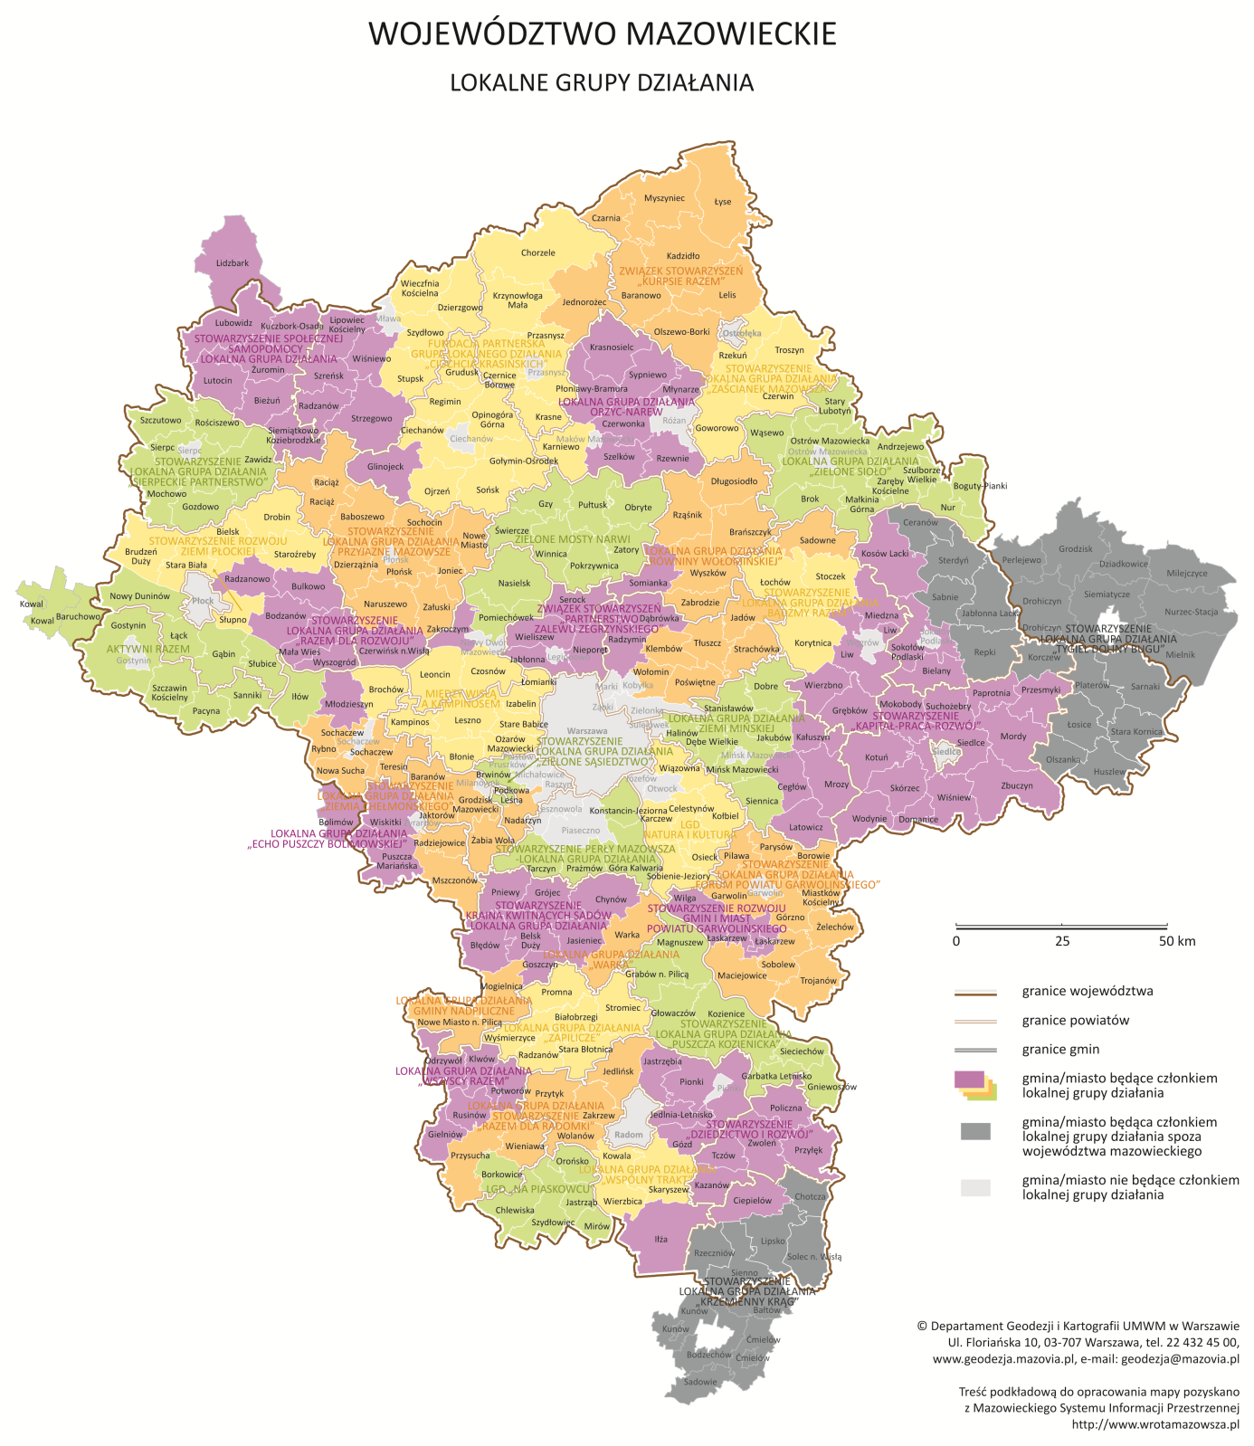
PROW 2007-2013
Działania LEADER
na Mazowszu
35 LGD
budżet ok. 337 mln zł
(z czego działania SW
- 268 mln zł)
obszar ok. 32 tys. km²
ludność – 2 mln
liczba gmin – 265

Slide 11
Działania LEADER
subregion ostrołęcki
5 Lokalnych Grup Działania
Stowarzyszenie Lokalna Grupa Działania „Zaścianek Mazowsza”
Lokalna Grupa Działania „Ciuchcia Krasińskich”
Lokalna Grupa Działania „Zielone Sioło”
Lokalna Grupa Działania „Orzyc-Narew”
Związek Stowarzyszeń „Kurpsie Razem”
łączny budżet LGD ok. 38 mln zł
11

Slide 12
Działania LEADER
subregion ostrołęcki
Małe projekty – 377 umów na kwotę ok. 6,6 mln zł
12

Slide 13
Działania LEADER
subregion ostrołęcki
Odnowa wsi – 137 umów na kwotę ok. 24 mln zł
13

Slide 14
Działania realizowane przez Samorząd Województwa Mazowieckiego PROW 2014-2020
Inwestycje w środki trwałe:
- Scalenia gruntów - budżet 10,41 mln euro
Podstawowe usługi i odnowa wsi na obszarach wiejskich:
- Budowa lub modernizacja dróg lokalnych - budżet 39,2 mln euro
- Gospodarka wodno-ściekowa - budżet 16,8 mln euro
Inwestycje w obiekty pełniące funkcje kulturalne – budżet 1,87 mln euro
Kształtowanie przestrzeni publicznej - budżet 1,24 mln euro
Inwestycje w targowiska lub obiekty budowlane przeznaczone na cele promocji lokalnych produktów - budżet 6,83 mln euro
Ochrona zabytków i budownictwa tradycyjnego - budżet 3,11 mln euro
Działania LEADER - budżet 78,2 mln euro
RAZEM BUDŻET PROW 2014-2020 – ok. 646 mln złotych

Slide 15
Działania realizowane przez Samorząd Województwa Mazowieckiego PROW 2014-2020
subregion ostrołęcki
Podstawowe usługi i odnowa wsi na obszarach wiejskich:
Budowa lub modernizacja dróg lokalnych – 64 umowy na kwotę 35,1 mln zł
Gospodarka wodno-ściekowa – 13 umów na kwotę 20,3 mln zł
Inwestycje w targowiska lub obiekty budowlane przeznaczone na cele promocji lokalnych produktów – 5 umów na kwotę 4,59 mln zł

Slide 16
Planowane efekty rzeczowe dla działań Podstawowe usługi i odnowa wsi na obszarach wiejskich
PROW 2014-2020
subregion ostrołęcki

Slide 17
PROW 2014-2020
Działania LEADER
na Mazowszu
29 LGD
budżet ok. 312 mln zł
ludność – 2 mln
liczba gmin – 251

Slide 18
Działania LEADER
subregion ostrołęcki
5 Lokalnych Grup Działania
Stowarzyszenie Lokalna Grupa Działania „Zaścianek Mazowsza”
Lokalna Grupa Działania „Zielone Sioło”
Związek Stowarzyszeń „Kurpsie Razem”
Lokalna Grupa Działania „Zielony Szlak Niziny Mazowieckiej”
Lokalna Grupa Działania „Północne Mazowsze”
łączny budżet LGD ok. 59,6 mln zł
18

Slide 19
Działania LEADER
subregion ostrołęcki
Wsparcie na wdrażanie operacji w ramach LSR –
101 umów na kwotę ok. 11,4 mln zł
19

Slide 20
Łącznie z powyższych źródeł do beneficjentów ZIEMI OSTROŁĘCKIEJ trafiło PONAD 100 mln zł na 692 przedsięwzięcia
Dotacje celowe przyznane przez Sejmik Województwa Mazowieckiego ze środków własnych budżetu Województwa w latach 2005-2009 na INWESTYCJE W DROGI I INNĄ INFRASTRUKTURĘ :
 | uzupełnienie finansowe Programu Aktywizacji Obszarów Wiejskich środkami z budżetu Województwa Mazowieckiego - 2005
 | Mazowiecki Kontrakt Samorządowy - 2005
 | Samorządowy Program Rozwoju Mazowsza 2005/2006, w tym:
 | - Mazowiecki Program Wyrównywania Rozwoju Obszarów Wiejskich
 | - Mazowiecki Program Wsparcia Rozwoju Powiatowej Infrastruktury Drogowej
 | Samorządowy Instrument Wsparcia Rozwoju Mazowsza - 2007-2009
 | dotacje przyznane na usunięcie skutków wichury w 2008 roku
 | dotacja przyznana w wyjątkowej sytuacji na indywidualne zadanie własne realizowane przez j.s.t.
20

Slide 21
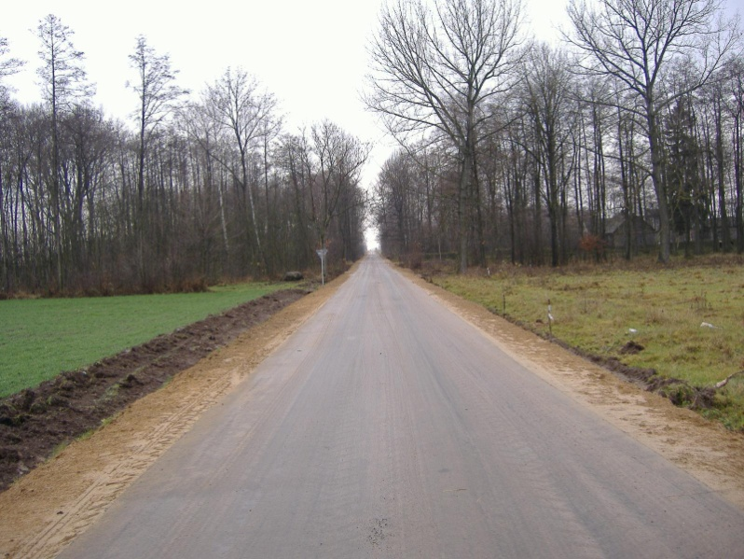
Dotacje ze środków związanych z wyłączeniem gruntów z produkcji rolnej
(dawniej: Fundusz Ochrony Gruntów Rolnych)
Środki FOGR przeznacza się na ochronę, rekultywację i poprawę jakości gruntów rolnych.
W skali Województwa Mazowieckiego łączna wysokość wypłaconych w latach 1999-2017 dotacji, przyznanych na zadania wymienione w ustawie z dnia 3 lutego 1995 r. o ochronie gruntów rolnych i leśnych, wyniosła 243 150 244 zł.
21

Slide 22
W podregionie NUTS ostrołęckim w latach 1999-2017 przeważająca część dotacji ze środków dawnego FOGR została przekazana na zadania z zakresu budowy i modernizacji dróg dojazdowych do gruntów rolnych.
W tym okresie wybudowano lub zmodernizowano 999,5 km dróg za łączną sumę przekraczającą 38,1 mln złotych.
Ponadto kwotą ponad 178 tys. zł współfinansowano szereg inwestycji z zakresu:
odbudowy i renowacji zbiorników małej retencji,
zakupu sprzętu informatycznego dla powiatów.
W roku 2018 Zarząd Województwa Mazowieckiego rozdysponował kwotę 30 177 000 zł na realizację kolejnych inwestycji drogowych, w tym 4 698 000 zł dla 48 inwestycji podregionu NUTS ostrołęckiego.
22

Slide 23
MIAS w tym roku pochłonie Blisko 5 mln złotych. W subregionie wsparcie do poziomu 10.000 zł otrzyma 65 projektów na łączną sumę 635 981,82 zł
Mazowiecki Instrument Wsparcia Sołectw 2018 – nowe narzędzie wsparcia małych projektów i inicjatyw lokalnych
23

Slide 24
Rozwój szerokopasmowej sieci internetowej – „Internet dla Mazowsza”
To 3680 km sieci światłowodowej Internetu szerokopasmowego oraz 350 węzłów szkieletowych i dystrybucyjnych umożliwiających dostęp do sieci
Mazowiecka Sieć Społeczeństwa Informacyjnego M@zowszanie
174 Lokalne Centra Kompetencji (LCK) 5 Regionalnych Centrów Kompetencji i Wojewódzkie Centrum Kompetencji. Całkowity koszt projektu to ponad 21 mln zł brutto
24

Slide 25
Ziemia Ostrołęcka gościła: Dożynki Województwa Mazowieckiego (Myszyniec, Maków Mazowiecki, Wyszków, Przasnysz) Finał Konkursu na najlepszą orkiestrę dętą KSOW w roku 2016 (Joniec) Cykle informacyjne PROW (wszystkie miasta powiatowe) Szkolenia specjalistyczne (Przasnysz, Wyszków, Maków Mazowiecki)
Dopełnieniem działalności inwestycyjnej przez ostatnie 20 lat było wsparcie przedsięwzięć „miękkich” – targów, wystaw, konkursów, szkoleń i seminariów finansowane z Pomocy Technicznej PROW – Krajowej Sieci Obszarów Wiejskich oraz Budżetu Województwa Mazowieckiego
25

Slide 26
Gratulujemy laureatom konkursów KSOW: - Justyna Kaczorek z Gminy Baranowo w gronie najaktywniejszych liderek wiejskich 2017 - PROJEKT „Poprawa infrastruktury technicznej terenów inwestycyjnych w Przasnyskiej Strefie Gospodarczej” Powiatu przasnyskiego z prestiżowym tytułem „przyjaznej wsi” 2013 - Budowa boiska sportowego przy szkole podstawowej w Nasiadkach W Gminie Lelis – ten sam konkurs I 3 MIEJSCE W ROKU 2011
26

Slide 27
Wspieramy także produkt tradycyjny i regionalny
Sieć Dziedzictwa Kulinarnego Mazowsze – od 2008 roku – 98 członków, w tym na ziemi ostrołęckiej 16 podmiotów (najwięcej!)
Lista Produktów Tradycyjnych
Ministerialna lista produktów, których jakość lub wyjątkowe cechy i właściwości wynikają ze stosowania tradycyjnych metod produkcji – 26 produktów z ziemi ostrołęckiej
Laur Marszałka
189 nagrodzonych z czego ponad 30 z subregionu
27

Slide 28
ROK 2016
Zadanie 13. Propagowanie idei Sieci Dziedzictwa Kulinarnego Mazowsze
NUTS Ostrołęcki: – 1 zadanie, kwota udzielonej dotacji: 3 000,00
Zadanie 14. Upowszechnienie produktów tradycyjnych i regionalnych z listy produktów tradycyjnych i regionalnych
NUTS Ostrołęcki – 3 zadania, kwota udzielonych dotacji: 19 000,00
ROK 2017
Zadanie 13. Upowszechnienie produktów tradycyjnych i regionalnych z listy produktów tradycyjnych i regionalnych
NUTS Ostrołęcki – 4 zadania, kwota udzielonych dotacji: 23 000,00
ROK 2018
Zadanie 16. Propagowanie idei Sieci Dziedzictwa Kulinarnego Mazowsze
NUTS Ostrołęcki – 1 zadanie, kwota udzielonej dotacji: 9 999,00
Zadanie 17. Upowszechnienie produktów tradycyjnych i regionalnych z listy produktów tradycyjnych i regionalnych
NUTS Ostrołęcki – 5 zadań, kwota udzielonych dotacji: 45 750,00
28

Slide 29
Naszym i Państwa celem jest rozwój i modernizacja obszarów wiejskich, a co za tym idzie poprawa spójności
STARAMY SIĘ WSPÓLNIE WYRÓWNYWAC DYSPROPORCJE W REGIONIE PRZY WYKORZYSTANIU ZARÓWNO ŹRÓDEŁ EUROPEJSKICH JAK I ŚRODKÓW WŁASNYCH
Odpowiedzmy sobie sami patrząc na obiektywne liczby – pieniądze, kilometry, ilości – czy misja, do której jesteśmy wspólnie powołani i której się 20 lat temu podjęliśmy – nam się udała i z czego możemy być dumni.
SUMUJĄC WSZYSTKIE ŚRODKI, JAKIE PRZEZ 20 LAT SKIEROWANO W SUBREGIONIE OSTROŁĘCKIM NA OBSZARY WIEJSKIE,
TO PONAD 450 MLN ZŁOTYCH !!!
29

Slide 30
Urząd Marszałkowski Województwa Mazowieckiego w Warszawie Departament Rolnictwa i Rozwoju Obszarów Wiejskich 03-469 Warszawa, ul. Skoczylasa 4 tel. 22 59 79 701 rolnictwo@mazovia.pl
DZIĘKUJĘ ZA UWAGĘ
30

